Slide 1
Определите тему урока?
Какие виды информации могут быть представлены в компьютере?
Как информация представлена в компьютере?

Slide 2
Определите тему урока?
Какие процессы происходят с информацией в компьютере?

Slide 4
Информатика
7 класс
Раздел: Обработка информации и данных
Тема: Единицы измерения информации
Цели урока:
осуществлять перевод из одних единиц измерения информации в другие.

Slide 5
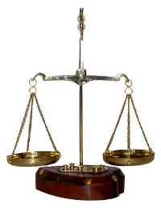
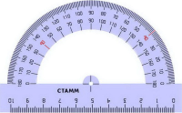
Величина | Единицы измерения | Измерительный прибор
масса | грамм, килограмм, центнер, тонна
длина | миллиметр, сантиметр, метр, километр,
время | секунда, минута, час, сутки, месяц, год, век
угол | градус, радиана

Slide 6
Представленная в цифровом виде информация тоже может быть измерена
Наименьшая единица измерения информации - бит
принимает одно из двух значений (1 или 0)
Удобно ли измерять массу автомобиля в граммах? Почему?

Slide 7
Измерять информацию в битах очень неудобно — числа получаются огромные
Пример: объём флешки 34359738368 бит
1 байт =8 бит
1 Кб =1024 байта=2¹⁰байта | килобайт (Кбайт)
1 Мб =1024 Кб | мегабайт (Мбайт)
1 Гб =1024 Мб | гигабайт (Гбайт)
1 Тб=1024 Гб | терабайт (Тбайт)
1 Пб =1024 Тб | петабайт (Пбайт)
1 Эб =1024 Пб | эксабайт (Эбайт)
1 Зб =1024 Эб | зеттабайт (Збайт)
1 Йб =1024 Зб | йоттабайт (Йбайт)

Slide 8
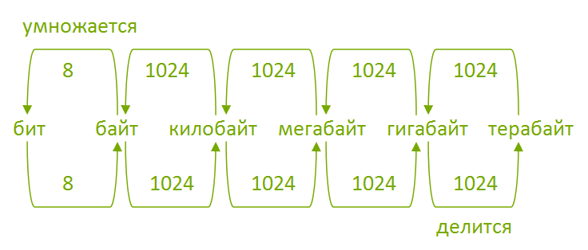
Правило перевода

Slide 9
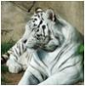
Примеры разных объёмов информации
1 байт — символ,
введённый с клавиатуры
100 Кбайт — фотография в низком разрешении
1 Мбайт — небольшая художественная книга

Slide 10
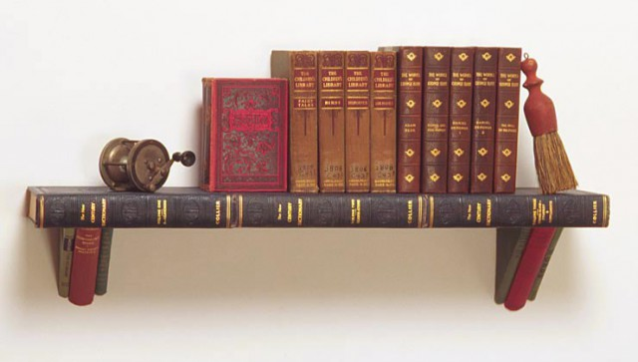
Примеры разных объёмов информации
100 Мбайт — метровая полка с книгами
3 Гбайт — час качественной видеозаписи
1 Гбайт — прочитывает человек за всю жизнь

Slide 11
Вывод

Slide 12
(W)
Один символ кодируется восемью нулями и единицами, т.е. 8 битами или 1 байтом.
Информационный объём сообщения=количеству символов в этом сообщении.
Пример 1. Найти информационный объём сообщения «1 байт равен 8 битам».
18 символов или 18 байт.

Slide 13
Пример 2. Вычислим, сколько информации хранится в книге из 50 станиц, если на каждой странице умещается 40 строк, а на каждой строке — 60 символов.
50⋅40⋅60=120000 символов во всей книге
или 120000 байт.
120000:1024=117,1875Кб =
= 117,1875:1024=0,1144 Мб

Slide 14
Пример 3. Рисунок, состоящий из 800 на 800 пикселей, каждый из которых кодируется 24 битами или 3 байтами, имеет информационный объем
800⋅800⋅3=1920000 байт
1920000 байт :1024=1875 Кбайт
1875 Кбайт :1024=1,83 Мбайт
Один рисунок имеет такой информационный объём, как 16 книг по 50 страниц.

Slide 15
(I) (f) http://learningapps.org/display?v=puf6qoxxt17
Расположите единицы измерения информации в порядке убывания:
1 Гбайт 1Кбайт 1025 байт 1 Мбайт
Критерий оценивания | Дескриптор | Баллы
Определяет отношения единиц измерения используя префиксы кило, мега, гига, терра | Определяет соответствие между префиксами | 1
 | Переводит из одних единиц измерения в другие | 1

Slide 16
(G) Групповая работа
Флэш-карта имеет объем 1 ГБ. Определить, можно ли записать все файлы на накопитель:
200 изображений размером 1Мб;
10 файлов размером 11023КБ;
20 музыкальных клипа 2,3 Мб.

Slide 17
(I) (f)
Осуществите перевод из одних единиц измерения информации в другие:
http://learningapps.org/651996
2. Ответьте на вопрос:
Почему не вся информация измеряется в Килобайтах?
Критерий оценивания | Дескриптор | Баллы
Определяет отношения единиц измерения используя префиксы кило, мега, гига, терра | Вычисляет объем носителя | 1
 | Переводит из одних единиц измерения в другие | 1

Slide 18
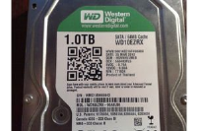
Домашнее задание
Почему на диск на 1 терабайт, после установки его в компьютер и форматирования вы получаете чуть большей 900 гигабайт. Куда же исчезают чуть ли не десять процентов от заявленного производителем размера ЖД?

Slide 19
Использованные источники
Алфавитный (объёмный) подход к измерению информации
Измерение величин
Виртуальный кабинет информатики
http://handmadeidea.com.ua/decor-interiera/dizajn-polok-dlya-knig/

